Slide 1
POI 카테고리 추가
미안
/애도

Slide 2
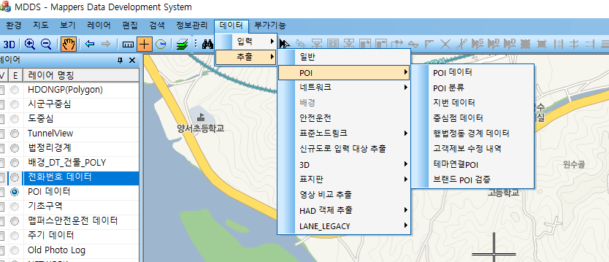
1st : 일단 카테고리표 부터
MDDS > 데이터 > 추출 > POI > POI분류
결과물 : POI_CATEGORY.csv

Slide 3
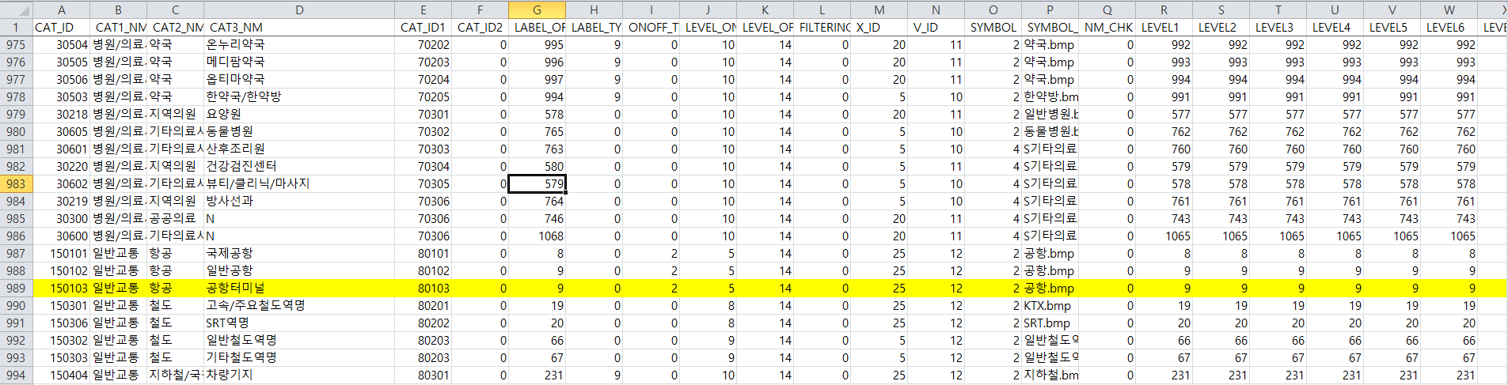
공항 터미널 추가했다 CAT_ID : 이게 우리 카테아이디 이고 CAT_ID1, CAT_ID2 이게 서비스용이다 CAT_ID 랑 CAT_ID1 로 정렬해서 순차적으로 ID 매겨주면 된다. 나머진 기존 카테고리랑 똑같이 가라, 심볼이 필요하지 않다면 걍 가도 된다. 심볼이 필요하다면, 심볼을 UX기획팀에 만들어달라고 요청해야 되고 그걸 여기 SYMBOL_NM 필드에 채워야 된다. Ims_style_id > 이거 이미지맵 아이디 인거 같다 확인 해보자 표출 레벨은 LEVEL1~LEVEL14 까지 위에꺼 보고 순차적으로 변경해라. TT_CAT_ID 는 탐탐카테아이디다. 그냥 기존꺼랑 동일하게 가면 된다. VW_CAT_ID 는 폭바 카테 아이디다. 이건 윤빛남전임 한테 물어봐라. 원래 기존꺼 채워놨다가 한달 단위로 갱신한다. 뒤에 CAT1_NM_ENG ~ CAT3_NM_ENG 는 영어 카테고리 명이다. 적당히 잘 작문해라 나머진 레알 기존꺼랑 동일하게 가라 이러면 끝이다. (물론 다른것도 수정해야 할거 많다. 안심하지 마라)

Slide 4
2nd POI_Layer.xls 이게 핵심
위치는 아래 경로에 있다. (여기 올려두고 배포 시 복사해서 나가는 방식임)
\\ddss_nas05\MAPPLAN\MAPPLAN_1\98.RELEASE\08.레이어및심볼\xls
파일 까보면 바로 좌절 했겠지만, 탭이 많다. 다 신경 써야 된다.
하나씩 하자 뭐 귀찮아서 그렇지 헷갈리지만 않으면 된다.

Slide 5
Poi_lay 탭
좀전에 작업했던 CAT_ID 가 여기선 Text_Kind 이고,
CAT1_ID 가 여기선 CATEID, CAT2_ID 가 여기선 CATEID2 이다. 헷갈리니 조심.
여기 핵심은 아까 못보던 LayerIdx 와 SID 인데, 이건 순차 정렬 해야 되니 조심해서 작업해야 한다.
즉, 아까 내가 추가했던 CAT_ID, CAT1_ID를 여기서 Text_Kind 와 CATEID 에 그 자리를 찾아서 그값 그대로 채워넣은 다음 LayerIdx 와 SID 를 순차정렬이 깨진 부분부터 재정리 해야 된다.
조심해야 할 건, SID 는 등산 부분이 고정이다. 이건 건드리지마라.
여러 개 하면 상당히 헷갈린다. 한개씩 추가 해라. 어쩔 수 없다.

Slide 6
Sel_lay 탭
선택모드 필드값이 1인 놈만 옮기면 된다.
이번에 추가한 놈 중에서는 김포도시철도 하나다
근데 LayerIdx 랑 SID가 다 달라졌을거 아냐?
그러니까 걍 선택모드 1인놈 전체 선택해서 옮겨라
맨 오른쪽 필드값 두개는 안옮겨도 된다. (BGTYPE, USER_WRITE 두개)

Slide 7
CATE_lay 탭
POI_LAY 탭 작업할 때 CATEID 부여된건 여기도 추가 해줘야 된다.
기존꺼랑 비슷하게 추가하면 된다. CATEID 만 맞춰줘라 나머진 똑같이 해라.

Slide 8
bnd_lay 탭 / bnd_lay_전기차충전소 탭
주변검색에 쓰는놈이랜다.
대충 보니 지하철은 포함되어 있더라. 그래서 이거만 추가했다.
별거 없다. CATEID랑 심볼만 맞추면 된다.
전기차충전소가 왜 따로 있어야 하는지 고민안해봤다. 뭔가 차이가 있겠지만 안볼란다

Slide 9
S_CATE_Lay 탭
이게 빡시다. 모바일에서 쓴다는데, 카테고리의 별칭 개념으로 쓴다더라.
TEXT Kind / CATEID 를 주의 하며 추가해보자.
이게 상식의 개념이라고 봐도 무방하다.
와 근데 이걸 왜 이딴 식으로 만들어뒀는지 모르겠다.
나중에 DB화 해서 날로 먹을 상황을 만들라고 해도 이게 젤 큰 걸림돌이 될 것 같다.
추가 하고 나면 앞쪽 Sort2 랑 S CATEID 는 확인하고 갱신 해 줘야 된다.
최악이다. 이걸 어떻게 하지?;;; -_-
뭐 여튼 이 파일 수정은 이걸로 끝이다.
하지만 끝날 때 까지 끝난게 아니다.

Slide 10
3rd Sym_list.xls 심볼추가때만
위치는 아래 경로에 있다. (여기 올려두고 배포 시 복사해서 나가는 방식임)
\\ddss_nas05\MAPPLAN\MAPPLAN_1\98.RELEASE\08.레이어및심볼\xls
파일 까보면 바로 좌절 했겠지만, 탭이 많다. 근데 다른탭은 잘 모른다.
랜드마크? 전혀 모른다. 알아야 할 상황이 발생하면 알아가자 -_-
심볼은 별거 없다.
심볼 탭에서 추가 했다. -_-

Slide 11
4th 각종 csv파일들
위치는 아래 경로에 있다. (여기 올려두고 배포 시 복사해서 나가는 방식임)
\\ddss_nas05\MAPPLAN\MAPPLAN_1\98.RELEASE\08.레이어및심볼\csv
아까 2단계 에서 했던 파일을 CSV 로 바꾼것 뿐이다.
그냥 갖다 붙이면 된다.
즉, poi_lay.xls 파일을 DB화 할 경우 위 작업은 날로먹을 수 있게 됨.
Ext_lay.csv 는 도요타 닛산용 테이블이다. 건드릴 필요 없다.
Tr_lay.csv 는 트럭 서비스용인데, 뭐 달라질게 없을것 같다. 역시 건드릴 필요 없다.

Slide 12
5th 다국어 가즈아
위치는 아래 경로에 있다. (여기 올려두고 배포 시 복사해서 나가는 방식임)
\\ddss_nas05\MAPPLAN\MAPPLAN_1\98.RELEASE\19.MULTILANGUAGE\P10.MULTILANGUAGE
이전단계에서 했던 csv 파일의 영어버전이다.
그냥 갖다 붙이면 된다.
즉, poi_lay.xls 파일을 DB화 할 때 영어버전도 같이 붙여두면 날로먹겠지.
건드려야 할 파일은 4개다
Ml_bnd_lay.csv
Ml_cate.xls
Ml_cate_lay.csv
Ml_poi_lay.csv

Slide 13
6th 주기2
로컬로 관리되고 있다. 왜 이런지 모르겠다.
웹주기용 설정파일이다. 별거 없다.
우리 카테고리 아이디 기준으로
신규 추가된 카테고리 아이디 추가 해주고
동일한 2뎁스 카테고리에 있는 아무놈이나
복사해서 붙여버리면 끝
관련 레드마인 이슈는 #3396 이다.
수고했다. 이걸로 끝이다.
자 이제 이걸 유지보수 해야 하는건 당신의 몫.

Slide 14
7th 앗 잠깐, KT용 S_cate_lay
2단계 POI_lay 엑셀파일의 S_CATE_LAY 탭의 CSV 버전이다.
해당 탭을 CSV 로 변환해서 KT배포 담당자한테 전달만 하면 된다.
변환은 설센세가 해 줌
KT 담당자는 현재 나요 나

